Slide 1
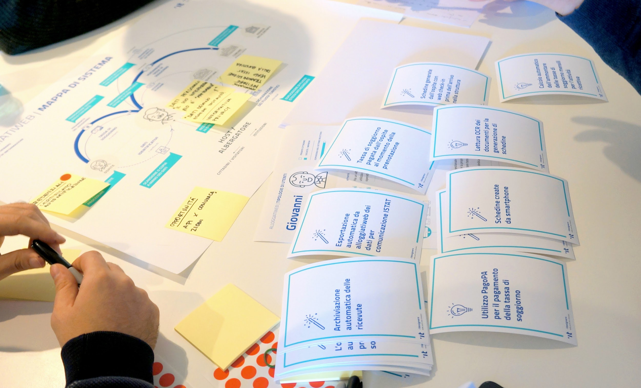

22/01/2020
Test di usabilità Comune di Manduria
http://www.comune.manduria.ta.it/
Matteo Luceri & Vincenzo Conte

Slide 2
Dati raccolti
Chi siamo:
Matteo Luceri
Vincenzo Conte
Matricola 677663
Matricola 667979

Slide 3
Dati raccolti
I numeri chiave delle
sessioni di test:
n°6
n°6
n°31/36
Partecipanti
Task per partecipante
Task superati con successo
sul totale dei task

Slide 4
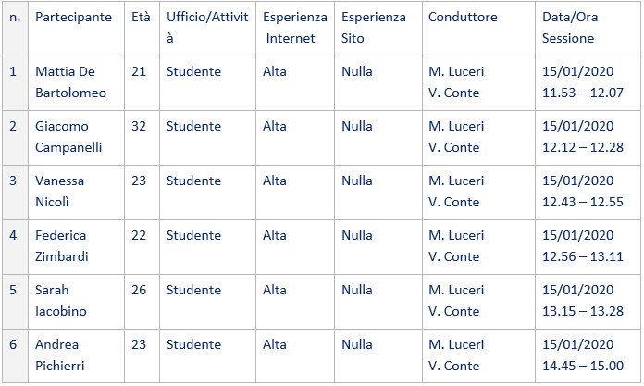
Dati raccolti
Tabella riassuntiva dei partecipanti:

Slide 5

Elenco dei task con relativo criterio di successo
TASK 1
TASK 2
TASK 3
TITOLO: Carta d’identità elettronica
TITOLO: Indirizzi PEC
TITOLO: Servizio Civile Nazionale
CRITERIO DI SUCCESSO
CRITERIO DI SUCCESSO
CRITERIO DI SUCCESSO
http://www.comune.manduria.ta.it/carta-identita-elettronica/
oppure
https://www.cartaidentita.interno.gov.it/
http://www.comune.manduria.ta.it/telefono-email-pec/
oppure
http://www.indicepa.gov.it
http://www.comune.manduria.ta.it/servizio-civile-nazionale/
TASK 4
TASK 5
TASK 6
TITOLO: Pagare una multa
TITOLO: Programmazione eventi
TITOLO: Albo Pretorio online
CRITERIO DI SUCCESSO
CRITERIO DI SUCCESSO
CRITERIO DI SUCCESSO
http://www.comune.manduria.ta.it/pagare-una-multa/
http://www.comune.manduria.ta.it/manduria-estate/
https://dgegovpa.it/Manduria/Albo/Albo.aspx

Slide 6
Sintesi delle misurazioni
01
Il tasso di successo medio per partecipante di tutti i task è del
84%
1°partecipante 83,3%
2°partecipante 60%
3°partecipante 100%
4°partecipante 60%
5°partecipante 100%
6°partecipante 100%

Slide 7
Sintesi delle misurazioni
02
Il tasso di successo medio per task di tutti i partecipanti è:
TASK 1
TASK 2
TASK 3
TASK 4
TASK 5
TASK 6
100%
50%
83%
100%
83%
100%

Slide 8
Sintesi delle misurazioni
03
Il tasso di successo medio di tutti i task di tutti i partecipanti è:
86%

Slide 9
Sintesi delle misurazioni
04
I valori risultanti dall’analisi
dei questionari sono:
NPS
SUS
UMUX-lite
-42,9% -100% /+100%
69 su100
61,3 su100

Slide 10
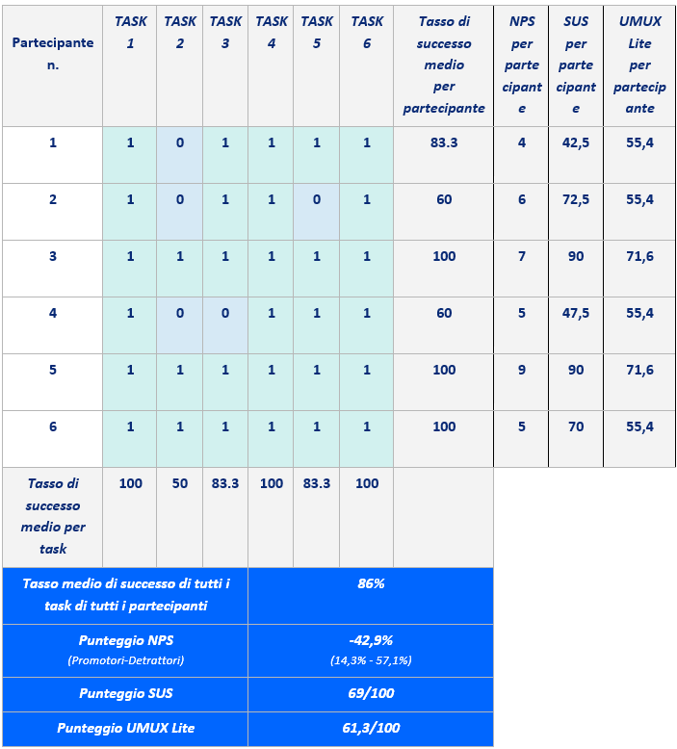
Dati raccolti
Tabella riassuntiva:

Slide 11
Problemi e soluzioni
Problemi critici riscontrati dalle valutazioni | Criticità individuate | Soluzione proposta
L’utente deve scrollare tutta la homepage per accedere a link utili e a voci fondamentali. | Il tasso di successo più basso si è riscontrato nei task che richiedevano l’accesso ad un link proprio nella parte inferiore del sito. Specificatamente Task 2 (Indirizzi PEC), 3 (Servizio civile). | Formattare la pagina dedicando meno spazio all’header, oppure arricchendo la navbar principale, o ancora spostando i link in cima.
Le pagine Servizi Sociali, Pagare una multa, ecc.… ,non contengono informazioni, risultando vuote, fatta eccezione del titolo. | Nella fase di test è stato uno dei problemi che più ha fatto perdere tempo agli utenti. | Completare tutte le pagine con i contenuti richiesti, o presentare una schermata di errore (se non rimuoverla) che aiuti l’utente a percepire lo stato del sistema. Dando così un feedback chiaro all’utente.
L’utente non sa dove si trova, o i riferimenti sono insufficienti durante la navigazione. Il menù di navigazione fornito risulta incompleto ed inutile. Totale assenza di tasti. | Infatti, nella fase di test, spesso gli utenti tornavano all’homepage per poter ricominciare il completamento di un task, perdendo di fatto, ogni riferimento. | Breadcumps, Tasti di navigazione (indietro, home),menù di navigazione.
Le etichette di link e pulsanti nella Homepage sono anonime e non generano distinzione semantica fra diversi argomenti. | Gli utenti si ritrovano spesso sorpresi che il link li rimandi a siti esterni o a contenuti così disomogenei a quello originario. | Usare label di colori diversi , per ambiti diversi, adottare icone, snellire l’interfaccia adottando menù a comparsa.
La pagina Manduria da vivere... risulta obsoleta e progettata in modo confuso (la formattazione del testo disordinata e i font di dimensioni diverse). | Spesso nella fase di test gli utenti hanno confuso questa sezione o per un’altra, o addirittura non la vedevano proprio. | Migliorare la navbar principale del sito. Aggiornare la programmazione o fornire un avviso di assenza di eventi. Favorire la fruizione del contenuto formattando il testo ,dotandolo di box che raggruppino i concetti e di un font , e della sua dimensione, che risulti univoco e coerente.

Slide 12
GRAZIE!
Matteo Luceri & Vincenzo Conte

